Slide 1

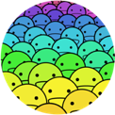
ZOMI
集群计算
发展历程

Slide 2
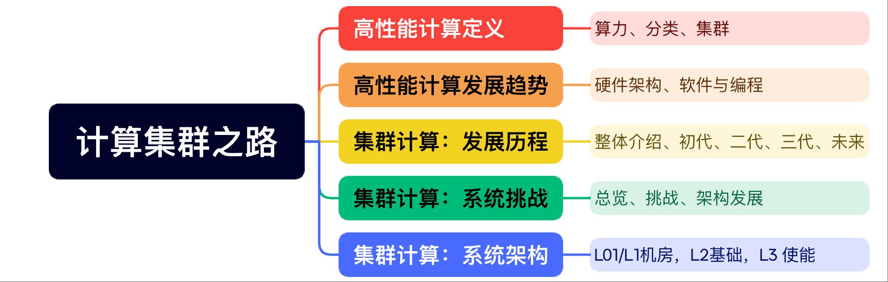
Contenet

Slide 3


AIInfra Architecture

Slide 4
三类计算集群的主要区别
集群类型 | 应用目的 | 数据类型 | 计算特征 | 网络特征 | 存储特征
HPC高性能计算 | 国防科研 | FP64 | 计算密集，高并行 | 密集通信（每个应用流量特征不同，部分可隐藏） | 密集&复杂 IO
AI人工智能计算 | AI训练推理 | FP16/BF16/FP8/FP4 |  | 密集通信（部分可隐藏） | 密集 IO（按节奏迭代）
云数据中心 | 互联网云计算 | INT32 FP32 | 通用计算，高并发 | 分散通信 | 分散/密集 IO

Slide 5

Content
计算产业发展历程：
奠基时代 1945~1970
通用架构 1971~1995
云&大数据 1995~2020
未来计算 2020~2030

Slide 6
01
计算产业
发展历程

Slide 7
计算产业
计算需求驱动，从专用计算到通用计算，再到集约泛在融合的未来计算。

Slide 8
计算产业

Slide 9
02
奠基时代
1945~1970

Slide 10



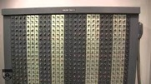
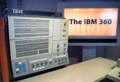
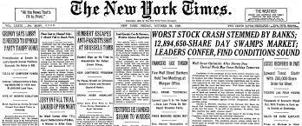
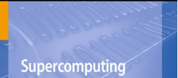
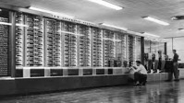
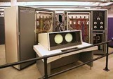
第一代：1945-1970年，计算机器件以电子管、晶体管为主
主要运用于国防机构、科学研究等军事或者准军事机构，体积大、耗电大。由于计算消耗的资源过大，成本过高，因此计算的各种资源集中也就是必然的选择。
1946首台通用可编程计算机ENIAC诞生
算力提升1000倍用于火炮火力表双精度浮点计算
耗电150KW，1987年被评为IEEE里程碑之一
后期被改进为冯诺伊曼架构：存储程序执行
1964 IBM System / 360诞生
小沃森最冒险的决定：50亿美金的豪赌，远超曼哈顿计划
首台商业成功的大型机和OS/360操作系统，《人月神话》
曾用于计算阿波罗11号返回着陆点，IBM和七个小矮人
1924 IBM创立
主营机械自动制表机
替代人力计算
1938 图灵炸弹机破解ENIGMA
选择明文+查表法破译超159百万亿密码组合
破译情报贡献：俾斯麦号被击沉，山本五十六殒命
1929“超算”一词首登NYT
IBM为哥伦比亚大学定制制表机
1944 Harvard Mark -Ⅰ诞生
IBM为军方研制继电器计算机
全自动计算曼哈顿计划军事数据
“现代电脑时代的开端”
1963 超算鼻祖CDC6600诞生
突破每秒百万次浮点运算，持续5年保持全球最快
管线标量架构，RISC精简指令集，IC硅芯片
氟利昂制冷系统
特点：单一专有架构（图灵机/冯诺伊曼机、封闭生态）、软硬件紧耦合（运行效率高）、软件开发困难 （人月神话）

Slide 11
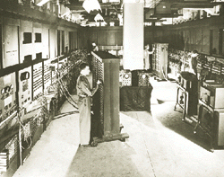
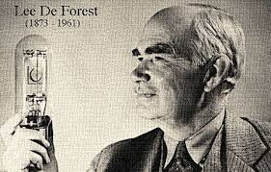
1946年，ENIAC，数据中心发展的鼻祖
长 30.48 米/宽 6 米/高 2.4 米，占地~170 平方米，17468 只电子真空管、7200 个二极管、70000 多电阻器、10000 多只电容器和 6000 只继电器，电路焊接点 50 万、30 个操作台、重 30 吨、功耗 150KW
运算速度：每秒 5000 次加法 or 400 次乘法，计算能力是继电器计算机 1000 倍，手工计算 20 万倍
具体应用：ENIAC 首次应用即参与新墨西哥州洛斯阿拉莫斯，进行原子弹爆炸试验计算
第一台电子计算机 ENIAC
电子真空三极管像个灯泡

Slide 12
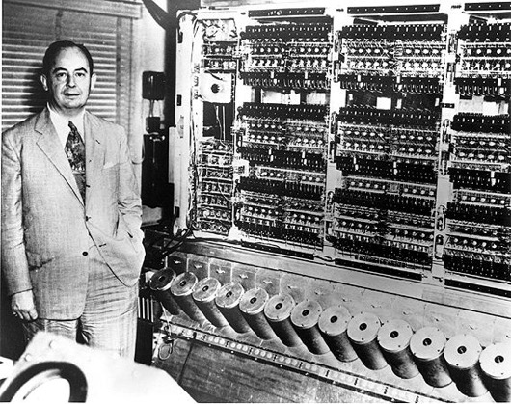
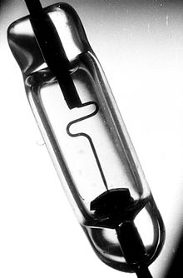
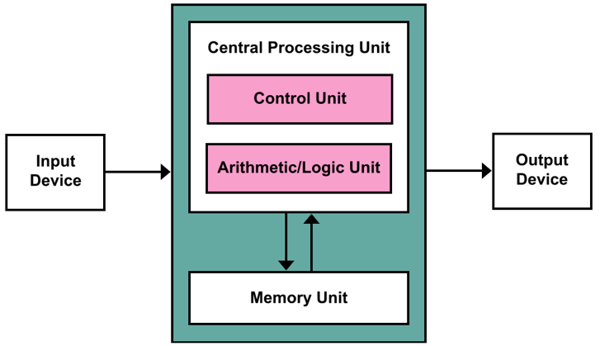
1951年，EDVAC，冯﹒诺伊曼计算机的鼻祖
离散变量自动电子计算机（Electronic Discrete Variable Automatic Computer, EDVAC），首台二进制的冯﹒诺伊曼架构计算机。 ~6000 个真空管 +12000 个二级管，占地 45.5 平，功耗 56KW
运算速度：每秒可执行 1150 次加法或 340 次乘法，具备 1000 个 44bit（使用延迟线存储器）
具体应用： EDVAC 被应用于美军阿伯丁实验室，进行弹道研究计算
二进制冯﹒诺伊曼计算机 EDVAC
各种形态二极管
冯﹒诺伊曼架构

Slide 13
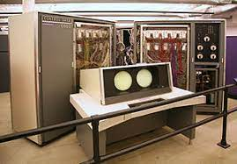
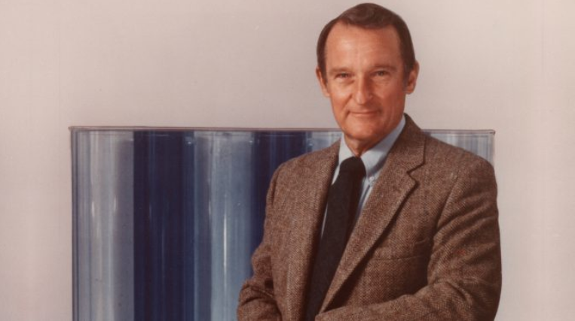
1963年，CDC6600 第一个超级计算机，开创超算时代
1963 年 8 月推出 CDC6600 被认为第一个成功超级计算机（超算鼻祖），每秒浮点次数达 1 百万次，超过最快 IBM 7030 ~三倍。专为伦斯辐射实验室设计，直到 1969 年一直保持世界最快计算机。
超算特色：创新技术，采用超标量架构，使用 RISC 精简指令集、硅片和氟利昂冷却系统的锗晶体管
具体应用：主要被用于高能核物理研究
CDC6600 第一个超级计算机
CDC 杰出工程师 Seymour Cray，后创立Cray Research

Slide 14
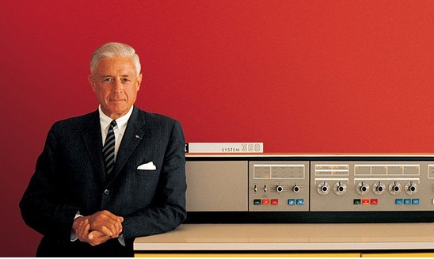
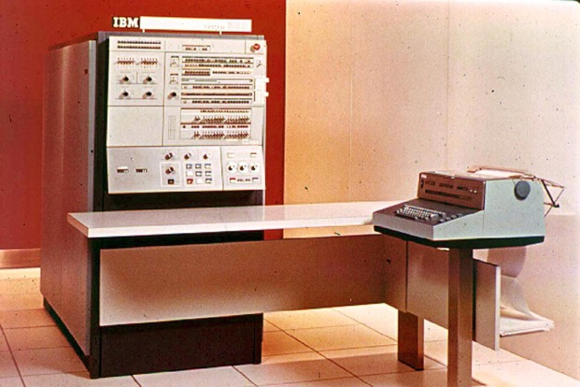
1964 年，IBM推出第一台大型机 S/360
1956年，小汤姆 • 沃森接掌 IBM。当时，技术变革方兴未艾，晶体管取代了真空管，磁性存储器取代穿孔卡。1962年，小沃森决定彻底调整公司产品战略，研发 S/360 大型机，1964 年推向市场，小沃森最冒险决定开创大型机时代。
S/360 这项 50 亿美元的投资，被证实是一项启动创新商业运作历史性变革。超过第二次世界大战中研制原子弹的曼哈顿项目。
大型机在可靠性、可用性和可服务性（ RAS ）霸主地位至今仍无其他产品能够撼动

Slide 15
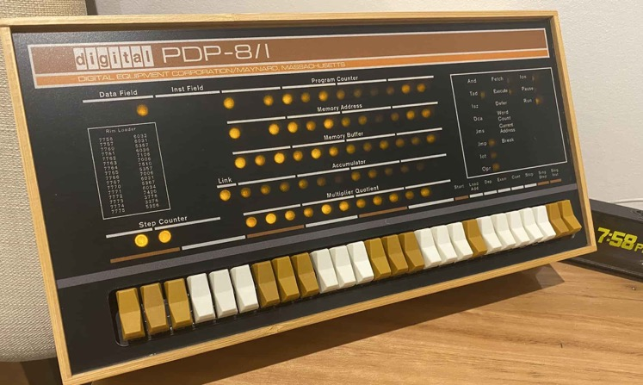
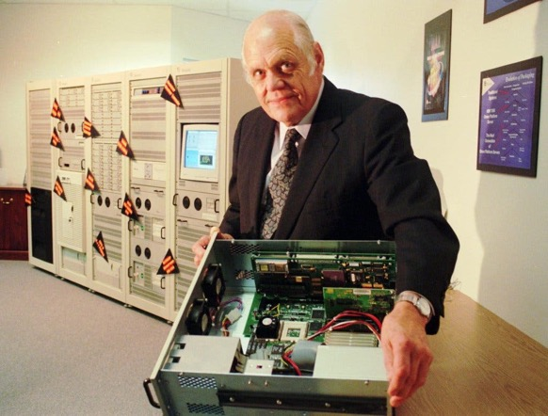
1966年，DEC 开创小型机时代，历经40年从辉煌走向消亡
当计算机世界向复杂+昂贵方向发展， 1966 年 DEC 推出 PDP-8 型计算机，可以放在办公桌，价格只有 18,000$，远低于 IBM 等计算机公司产品价格。
PDP-8 系列产品一共卖出 30 万台，推动 DEC 上世纪六十年代中后期到七十年代中期称霸小型机市场。
80年代末，DEC年收入130亿$，纯利润11亿$，仅次于 IBM 第二号巨头。巅峰后便是下坡路，微机市场打不过 PC，小型机市场也被新对手蚕食，98 年 6 月 7 万美金创建 DEC 被 Compaq 以 96 亿美元鲸吞，康柏 2001 年被 HP 250 亿美元收购

Slide 16
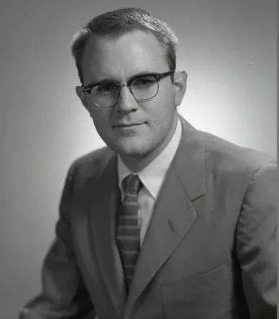
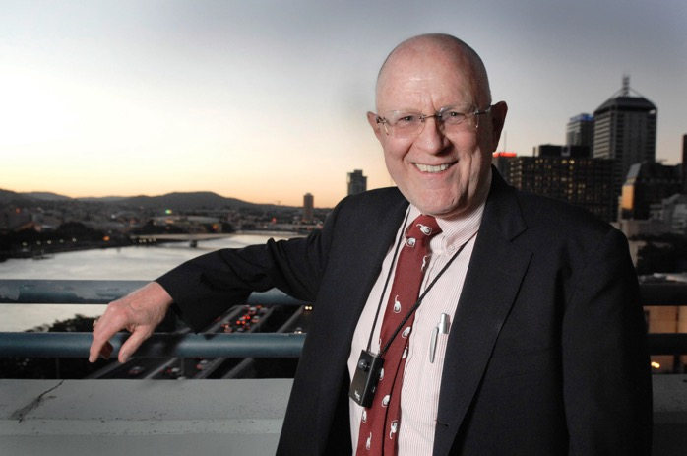
贝尔定律的出现
贝尔定律：如果保持计算机能力不变，每18个月微处理器的价格和体积减少一半。关于微处理器发展特点和规律经验性总结，是对摩尔定律补充。过去 30 年，这两条定律不仅适用于半导体行业，同样适用于存储容量、显卡性能和显示器性能发展。
“Roughly every decade a new, lower priced computer class forms based on a new programming platform, network, and interface resulting in new usage and the establishment of a new industry.”
-- Gordon Bell，1934-2024

Slide 17
戈登贝尔
70 年代，戈登贝尔任 DEC 计算机设计师。1987 年，Gordon Bell 创立戈登贝尔奖 ，国际上 HPC 应用领域最高学术奖项，被称为“超算领域的诺贝尔奖”，由ACM每年评选和颁发。
从 1991 年到 1995 年，贝尔担任微软公司顾问，指导公司未来研发方向，并帮助建立第一个微软研究实验室。

Slide 18
03
通用架构
1971~1995

Slide 19
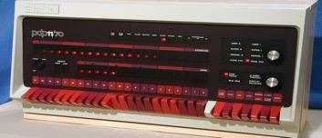
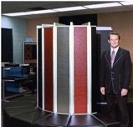
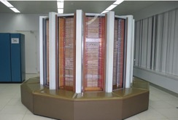
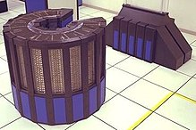
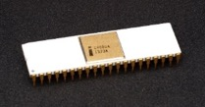
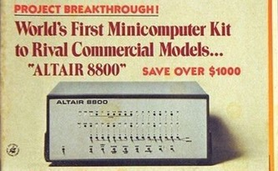
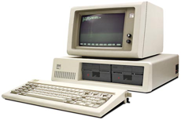
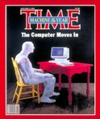
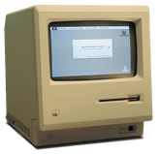
第二代：1970-1995，集成电路成熟，小微机时代爆发
通用架构新时代：半开放架构（专有→通用）、软硬件按部署和分层解耦（UNIX OS、分层架构出现）、软件开发更简单（高级语言出现）
1970 DEC PDP-11推出
22年间销量超过60万台
孵化诞生UNIX、C语言
极大地影响后续众多计算机体系架构
1975 Cray-1诞生
向量处理器、SIMD的原型
Cray-2采用4路向量处理器
保持5年峰值算力世界最高纪录
1983银河Ⅰ号研制成功
中国“争气机”，“不让外国卡脖子”
双向量阵列架构，运算速度达1亿次/s
1985 Cray-2发布
4路并行处理器，流水线架构
浸没式液冷，软硬件开放成本打平
创纪录 1.9GFLOPS
1974 年 4 月
Intel 发布8080
1974首台微机Altair8800发售
首台商用成功的微机，八个月卖出5000+
实用可扩展，孵化BASIC语言及解释器
1981 IBM发售开创性的PC 5150
DOS系统奠定PC和兼容机产业基础
1982年底登上《时代周刊》，微机市场
开放硬件架构、可扩展接口成为事实标准
1984 Apple发布Macintosh 128K
封闭系统垂直整合优化
“有史以来最酷的电脑”，3个月销量7W+
GUI和CV的先驱、Mac OS、集成MODEM（互联肇始）

Slide 20
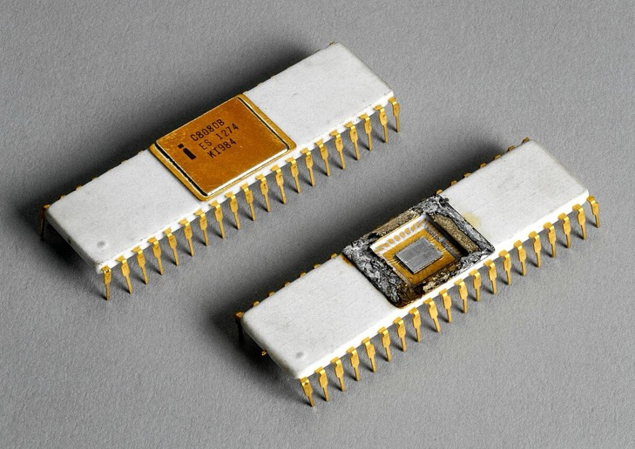
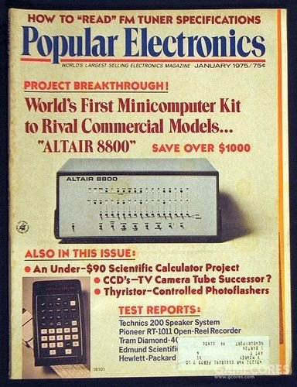
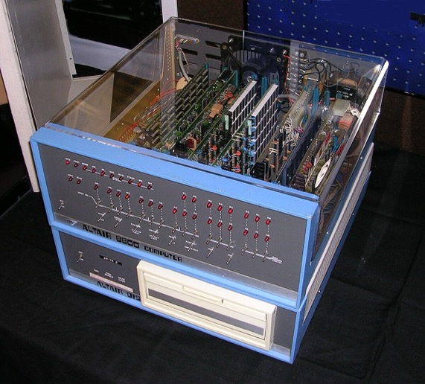
1974，Intel 发布 8080，Altair 8800 拉开微机普及序幕
首台商业成功微型计算机是 Altair 8800，其采用 Intel 8080 作为 CPU。这是可扩展实用微机，套装定价只有 439$！推出后大受市场欢迎，八个月卖出超过5000台。
比尔﹒盖茨 和 保罗﹒艾伦 为8080 开发 BASIC 语言解释器，后来察觉软件行业巨大机遇，共同创建 Microsoft

Slide 21

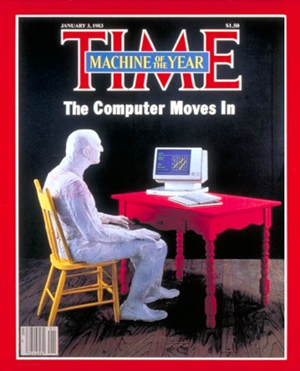
1981 年，IBM PC开放策略成为个人电脑行业事实标准
1981年，IBM 正式发售 Personal Computer 5150，定价 1565$ 包含主机和键盘，可选配显示器和打印机。上市取得巨大成功，1984 年该系列电脑已占据 PC 市场三分之一。
IBM PC 设计策略开放硬件架构，预留可扩展接口。PC设计技术参考手册公之于众，标准、通用组件和预留接口使用户可以自行安装兼容组配件。降低PC 制造准入门槛，IBM获得了空前绝后的硬件、软件上支持。
IBM推出的首台PC 5150
1982年《时代周刊》年度机器

Slide 22
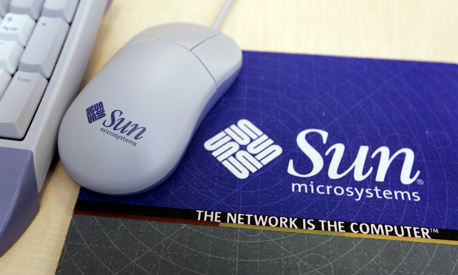
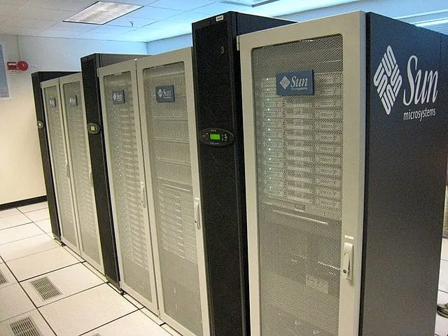
1984年，Sun 提出网络即计算机，网络互联大幕拉起
PC 走入千家万户后，各自独立进行本地计算，发挥算力和作用相对有限（I/O 带来待处理数据量很小）
1984年，开放网络计算先导 Sun Microsystem 提出网络就是计算机。海量规模小/微计算机通过交换机/路由器逐步互联集合起来，从局域网到城域网，再到WWW互联网。

Slide 23
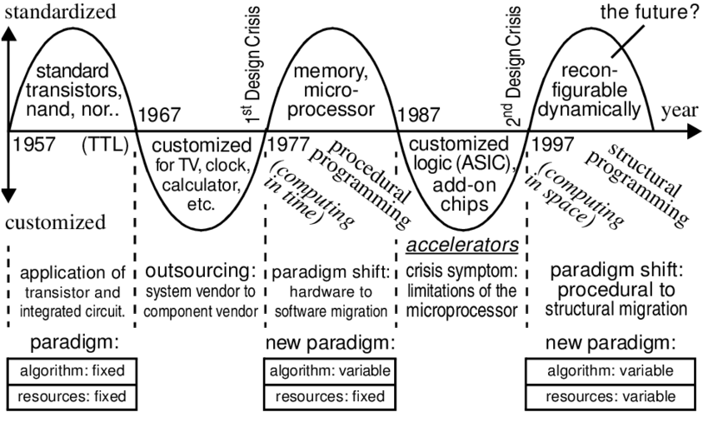
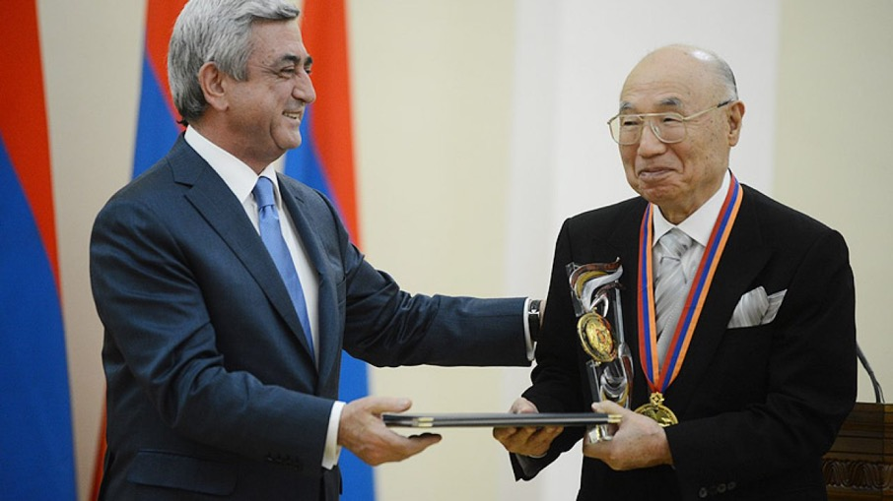
牧村定律：处理器架构合久必分，以十年为周期交替摆动
1987 年原日立公司总工牧村次夫（Tsugio Makimoto）总结，其背后是 性能功耗 和 开发效率 之间的动态平衡，从处理器架构角度来讲就是 专用结构 和 通用结构 之间平衡。
进入微机时代后，计算需求从专有特定高算力，走向通用商业家庭计算，但若干年后钟摆仍将摆回到专用加速。

Slide 24
总结与思考

Slide 25
计算产业发展的四个时代
奠基时代1945~1970 ：单体算力集中，器件以电子管/晶体管为主，体积&耗电大
通用架构时代1971~1995 ：大规模集成电路爆发，巨型机算力摸高，小/微机快速普及
互联网云计算时代1995~2020：“数据中心”出现，应用催生更多算力服务形态和需求
未来计算时代：2020~2030：计算面向集约&泛在&融合演进，引领K型算力需求爆发式发展

Slide 27
引用与参考
PPT 开源在：https://github.com/chenzomi12/AIInfra

